Slide 1
Ağ Kabloları
5.Hafta
Ağ Kablo Çeşitleri
Nbp112 ağ temelleri

Slide 2
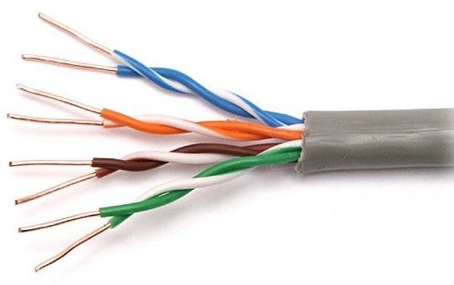
Twisted Pair (Bükümlü Çift)
Modern Ethernet teknolojisi, cihazları birbirine bağlamak için genellikle büklümlü çift (TP) olarak bilinen bir tür bakır kablo kullanır.
Ethernet çoğu yerel ağın temelini
oluşturduğundan, en çok karşılaşılan ağ kablosu türü TP'dir.

Slide 3
Twisted Pair (Bükümlü Çift)
Büklümlü çift kablolar, birbirine bükülmüş ve koruyucu bir kaplama içine yerleştirilmiş bir veya daha fazla sayıda yalıtılmış bakır tel çiftinden oluşur. Tüm bakır kablolar gibi büklümlü çift de verileri iletmek için elektrik darbelerini kullanır.

Slide 4
Twisted Pair (Bükümlü Çift)
Veri iletimi, kablonun sağlayabileceği veri hızını düşürebilen girişim veya gürültüye karşı hassastır. Büklümlü çift kablo, bir tür gürültü olan elektromanyetik girişime (EMI) karşı hassastır.
Kablolar çok uzun biçimde birbirine sarılınca sızma olarak bilinen bir girişim kaynağı oluşur. Bir kablodaki sinyal sızarak bitişik kablolara girebilir.
Sızma gibi bir girişim nedeniyle veri iletimi bozulduğunda, verinin yeniden iletilmesi gerekir. Bu da ortamın veri taşıma kapasitesini düşürebilir.

Slide 5
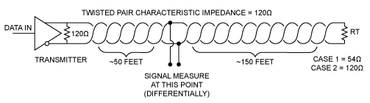
Twisted Pair (Bükümlü Çift)
Büklümlü çift kabloda, birim uzunluğu başına düşen büklüm sayısı, kablonun girişime karşı sahip olduğu direnç miktarını etkiler.

Slide 6
Yapısı
Bükümlü çift kablo telefon sistemlerinde de kullanılır. Bu tür kablolarda çıplak kabloların her biri bir yalıtım malzemesi (örneğin plastik) ile giydirilir ve kablolar çiftler halinde birbirine bükülür.

Slide 7
Yapısı
Bu şekildeki basit bükümler,
 Çıplak kablonun ürettiği elektromanyetik alanın etkisini sınırlayıp diğer kablolarda parazit oluşumunu önleyerek,
 Kablo çiftini elektromanyetik alanın etkisine karşı daha az duyarlı yapıp diğer kablolardan kaynaklanan paraziti önleyerek, kabloyu ağda kullanıma uygun hale getirir.

Slide 8
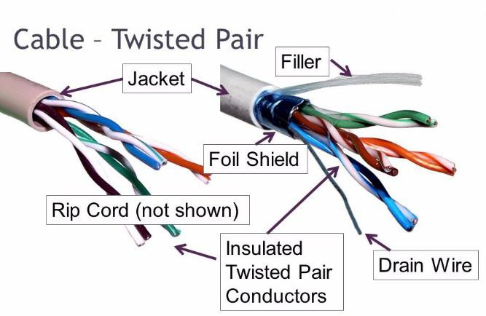
Yapısı
Bükümlü çift kablonun metal koruyucu ile sarılmış haline Korumalı Bükümlü Çift Kablo denir.
İzole edilmiş bükümlü çiftlerin etrafına sarılmış metal koruyucu ile, kablo elektromanyetik alandan daha iyi korunmakta ve verilerin daha uzun mesafelere iletilmesine olanak sağlamaktadır.

Slide 9
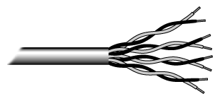
Çeşitleri
Günümüzde en yaygın kullanılan ağ kablosu tipi birbirine dolanmış çiftler halinde, telefon kablosuna benzer yapıdaki kablodur. En yaygın TP (Twisted Pair) kablo çeşitleri:
 STP Kablo (Korunmalı Çift Bükümlü Kablo
– Shielded Twisted Pair)
 UTP Kablo

Slide 10
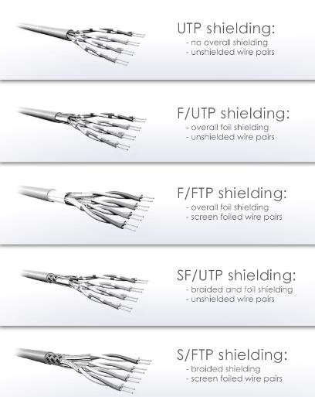
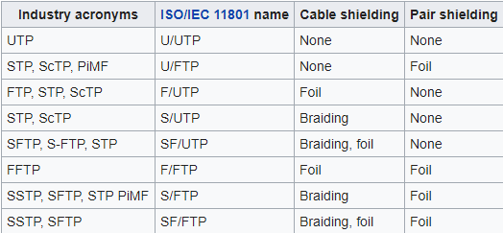
Çeşitleri
Tüm Twisted pair kablo çeşitleri
eşitleri

Slide 11
STP Kablo(Korunmalı Çift Bükümlü Kablo)
Bu tip kabloda dolanmış tel çiftleri koaksiyel kabloda olduğu gibi metal bir zırh (lifler) ile kaplıdır. Dışarıdan gelen her türlü gürültüye karşı korumalı bir kablo çeşididir.
Ethernet ağlarında kullanılabilen bu kablo, koaksiyel kablolardan farklı olarak verinin taşındığı devrenin bir parçası olmadığı için mutlaka her iki sonda da
topraklandırılmalıdır.

Slide 12
STP Kablo (Korunmalı Çift Bükümlü Kablo)
Aksi halde iletişime en çok zarar veren bir etken olur. Kablo, içindeki veya çevresindeki sinyalleri toplayan bir anten gibi çalışır ve ağ ortamındaki veriyi bozar.
Etrafı renkli plastik kaplayıcıyla kaplanmış 4 çift tel ve dış kaptan önce korunmayı sağlayan lifler bulunmaktadır.
Bu da STP kabloyu daha sert ve ağır yapmaktadır.

Slide 13
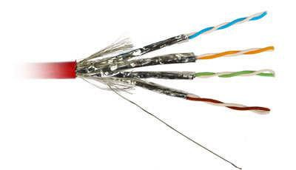
STP Kablo(Korunmalı Çift Bükümlü Kablo)
Kabloda korumayı sağlayan liflerin kablonun hiçbir noktasında zedelenmemiş olması çok önemlidir.
Ayrıca bu liflerle sağlanan topraklamanın verinin geçtiği tüm noktalarda (ağ kartından duvar prizlerine ve hub'a kadar) devamlı olması da çok önemlidir.

Slide 14
STP Kablo(Korunmalı Çift Bükümlü Kablo)
STP kablolar ilk kullanılmaya başlandığı dönemlerde (belki de koaksiyelden geçiş aşamasında) STP kablo çok güvenli kabul edilmiştir.
En dıştaki metal zırh'ın elektromanyetik alanlardan geçerken kablo içindeki sinyalin bozulmasına mani olması beklenir. Ancak STP ilk dönemlerde pahalı olmasıyla
yaygınlaşamamıştır.

Slide 15
STP Kablo(Korunmalı Çift Bükümlü Kablo)
STP kablo Token Ring ağlarında kullanılmıştır ve ethernet ağları için fazla maliyetinden dolayı geçmişte tercih edilmemiştir, ancak günümüzde maliyetlerin düşmesi STP kabloları tekrar gündeme getirmiştir.

Slide 16
UTP Kablo
UTP kablo sadece bilgisayar ağlarında kullanılmaz. Oldukça yaygın olan bir başka kullanım alanı daha vardır: Telefon
hatları…
UTP kablo telefon hatlarında da kullanılır fakat bilgisayar ağlarındaki kullanımı bu alanın önüne geçmiştir ve UTP kablo bilgisayar ağlarıyla özdeşleşmiştir.

Slide 17
UTP Kablo
Yapısı koaksiyel kabloya göre oldukça basit olan bakır kablo çeşitidir.
İçerisinde 4 çift bakır kablo bulunur. Kabloların birbirleri üzerindeki elektromanyetik etkisini azaltmak için, bakır kablolar ikişer ikişer sarılı durumdadırlar.

Slide 18
UTP Kablo
Çevresinin küçük olmasından dolayı kablo kanallarında daha az yer kaplamakta ve büyük ağ kurulumlarında çok avantaj sağlamaktadır.
UTP kablolar, STP kablonun tam tersine çevredeki gürültüden etkilenmektedir. Daha önceden daha yavaş bilgi iletimi yapabilirken yeni geliştirilen teknolojilerle UTP kablo üzerinden Gigabit hızlı iletişim
sağlanabilmektedir. Bu da UTP kablonun daha yaygın kullanımını beraberinde getirmiştir.

Slide 19
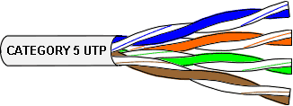
UTP Kablo
Kablo içindeki teller çiftler halinde birbirine dolanmıştır.
Her çiftin bir ana rengi bir de "beyazlı" olanı vardır. Aşağıdaki resimde de görüldüğü gibi ana renkler turuncu, mavi, yeşil ve kahverengidir.

Slide 20
UTP Kablo
Bunlara sarılı olan beyaz teller ise, diğerleriyle karışmasın diye, sarılı olduğu renkle aynı bir çizgiye sahiptir. Böylece 8 telin de turuncu, turuncu-beyaz, mavi, mavi-beyaz, yeşil, yeşil- beyaz, kahverengi, kahverengi-beyaz olmak üzere 8 farklı renkte ama 4 grupta toplanmış olduğunu görüyoruz.

Slide 21
UTP Kablo
UTP kablolar, belirli bir mesafe için üzerinden geçirebilecekleri veri miktarına göre kategorilere ayrılırlar. Bu kategoriler:
 Kategori 1 (CAT 1): 1985’te ortaya çıkmıştır. Telefon hatlarında kullanılır.
 Kategori 2 (CAT 2): 4 Mbps hızında veri transferi sağlar. Token-ring ağlarda ve bazı telefon
sistemlerinde kullanılmıştır.
 Kategori 3 (CAT 3): 10 Mbps hızında veri transferi sağlar. Token-ring ağlarda ve 10BaseT sistemlerde kullanılmıştır ve bazı telefon sistemlerinde hala kullanılmaktadır.

Slide 22
UTP Kablo
 Kategori 4 (CAT 4): 16 Mbps hızında veri transferi
sağlar. Token-ring ağlarda, 10BaseT ve 10BaseT4 sistemlerde kullanılmıştır.
 Kategori 5 (CAT5 ve CAT5e): Yerel ağ bağlantıları için kullanılır. Günümüzde
neredeyse tüm yerel ağ bağlantıları Kategori 5 UTP kablolarıyla yapılmaktadır. 100 metrelik mesafe aşılmadığı müddetçe 100 Mbps’lik veri aktarım kapasitesine sahiptir. Bu nedenle 100 Mbps hızını destekleyen Ethernet kartı ile çalışabilecek en uyumlu kablodur.

Slide 23
UTP Kablo
Kategori 6 (CAT 6): Kategori 5 kablosuna göre daha üstün bir üretim tekniği kullanılarak üretilmiş olması nedeniyle, 1000 Mbps hızında veri iletimine imkan
tanır. Gigabit Ethernet kartlarıyla birlikte kullanılır.

Slide 24
UTP Kablo
Kategori 7 (CAT 7): Kategori 6 kablosuna göre daha üstün bir üretim tekniği kullanılarak üretilmiş olması nedeniyle, 1200 Mbps hızında veri iletimine imkan
tanır.
Gigabit Ethernet kartlarıyla birlikte kullanılır.

Slide 25
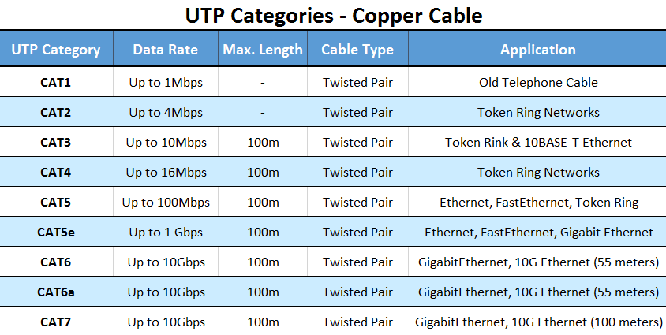
UTP Kablo

Slide 26
Konnektör
Çift bükümlü kabloları sonlandırmak için RJ(Registered Jack) serisi konnektörler kullanılır.
RJ serisinde onlarca konnektör çeşidi vardır.
Bunların içinde en yaygın olanları telefon
sistemlerinde kullanılan Kategori 2 (Cat2) kabloları sonlandıran RJ-12 ve UTP ile STP kabloların sonlandırılmasında kullanılan RJ-45 konnektörleridir.
Bu konnektörler kabloya takılırken bazı aletler gerekmektedir. Bu aletler kabloyu soymak, bükümlü çiftleri ayırmak, kabloyu kesmek ve kabloyu konnektöre takmak için gerekli olan aletlerdir.

Slide 27
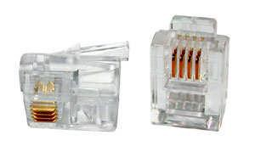
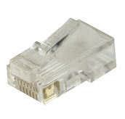
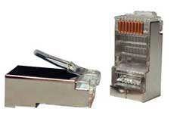
Konnektör
RJ-12 Konnektör
RJ-45 Konnektör

Slide 28
Kablo Hazırlama
Kablo Hazırlama Aletleri ve Pasif Elemanlar
UTP ve STP kablolar RJ-45 ve RJ-12 konnektörleriyle bağlanırlar. Bu konnektörlerin kablolara takılması için çeşitli aletler gerekmektedir.

Slide 29
Kablo Hazırlama
Kablo Sıkma Pensesi:Bu penseler kablonun RJ-45 ya da RJ-12 konnektörlerine takılıp sıkılması amacıyla kullanılırlar.
Çoğu kablo sıkma pensesi birden fazla işlevi üzerinde barındırır. Kablo soyma, kablo çiftlerini ayırma, kablo kesme gibi işlevleri de üzerinde barındıran penseler mevcuttur.

Slide 30
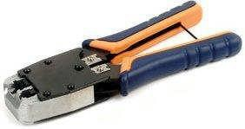
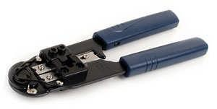
Kablo Hazırlama
Kablo Sıkma Pensesi: Aşağıda bu penselerden 2 tanesini görüyorsunuz.
Kablo sıkma penseleri

Slide 31
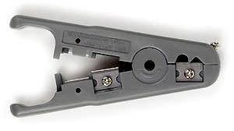
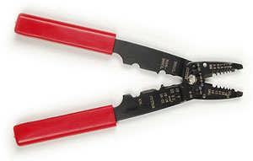
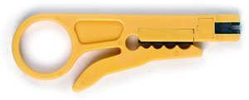
Kablo Hazırlama
Kablo Temizleme, Soyma ve Kesme Aletleri:Çift bükümlü kabloları konnektörlere takmadan önce soymak, çiftleri ayırmak ve uçlarını kesmek gereklidir. Bu işlemleri yapabilecek aletler aşağıdaki resimlerde verilmiştir.

Slide 32
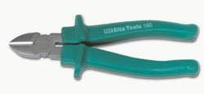
Kablo Hazırlama
Kabloların kesilmesi için kablo kesme aletlerinin yanında yankeski de kullanılabilmektedir.
Yan Keski

Slide 33
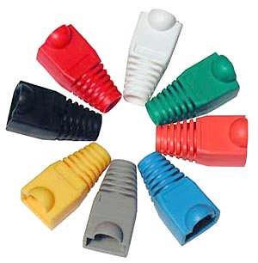
Kablo Hazırlama
Patch cord ismi verilen duvar prizinden PC’ye yada patch panelden Switch, Routergibi cihazlara bağlantı kablolarına ait konnektörlerinin korunması amacıyla yalıtkan kapaklar kullanılır.
Yalıtkan konnektör kapakları

Slide 34
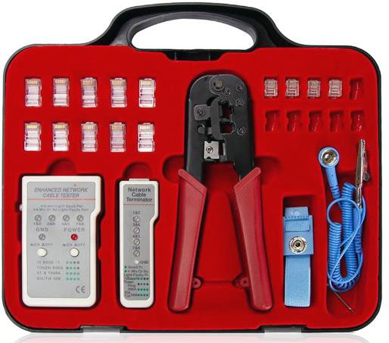
Kablo Hazırlama

Slide 35
Kablo Hazırlama İşlemi
Kablo uçlarını yaparken uymanız gereken, daha doğrusu uyarsanız sizin ve sizden sonra ağa müdahale edecek kişinin işini kolaylaştıracak standartlar vardır.
Bu standarda uygun yaptığınız kablo veri kanallarının aynı tel çiftini kullanması kuralına uygun olacaktır.
EIA/TIA isimli kuruluş "EIA/TIA -T568 'Commercial Building Wiring Standard' " isimli kablolama ile ilgili standartları belirlemiştir. Tüm dünyada üreticiler ve teknisyenler bu standartları takip ederler.

Slide 36
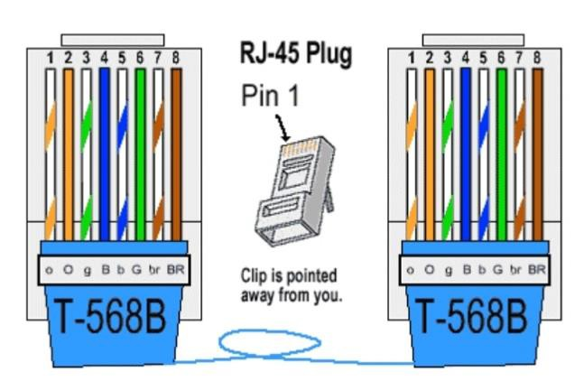
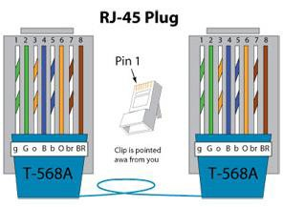
Kablo Hazırlama İşlemi
"EIA/TIA -T568" standardı içinde kablo uçlarını yaparken kullanabileceğiniz elektriksel olarak birbirinin tamamen aynısı iki şema önerilmiştir.
T568A şeması ve T568B şeması : Her iki şemada da 1-2 ve 3-6'nın aynı çifte ait tellere denk geldiğine dikkat ediniz.

Slide 37
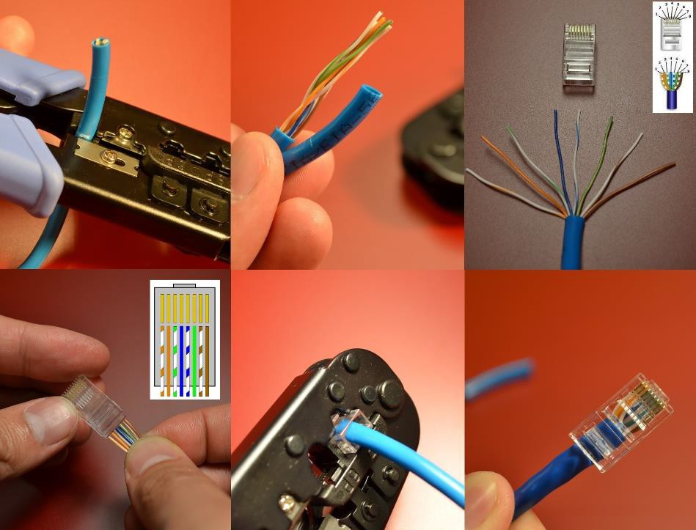
Kablo Hazırlama İşlemi

Slide 38
Kablo Hazırlama İşlemi
Kablo hazırlarken kablonun nereye takılacağı önemli bir sorudur. Bu sorunun cevabına göre bağlantı şekli seçilir.
Eğer kablo bir PC’den bir ağ cihazına takılacaksa kablonun her iki ucundaki konnektör de aynı standarda göre hazırlanmalıdır. (Düz Bağlantı) ( 568A <->568A yada 568B <-> 568B)

Slide 39
Kablo Hazırlama İşlemi
Eğer kablo bir ağ cihazından diğer bir ağ cihazına ya da bir PC’den diğer bir PC’ye takılacaksa o zaman kablonun uçlarındaki konnektörlerden birbirinden farklı standartlara göre hazırlanmalıdır.(Çapraz Bağlantı) ( 568A <-> 568B yada 568B <-> 568A)

Slide 40
Kablo Hazırlama İşlemi
Bu standartlarda belirtilen renkleri taşımayan kablolarla da karşılaşmanız muhtemeldir. UTP kablo yapımında önemli olan düz bağlantıda her iki ucun renklerinin aynı sıralamaya sokulmasıdır. Çapraz bağlantı yapılmak istendiğinde ise birinci uç yapılır; kablonun diğer ucunda 1 ile 3 no’lu iletkenler ve 2 ile 6 no’lu iletkenlerin yerleri değiştirilerek iletken sıralaması oluşturulur.

Slide 41
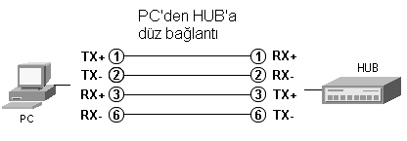
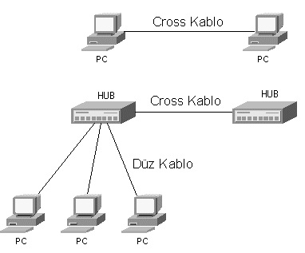
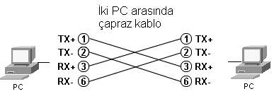
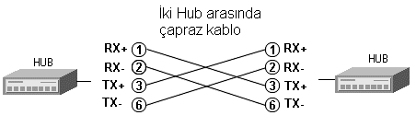
Kablo Hazırlama İşlemi

Slide 42
Kaynakça
1- Ağ Temelleri Ders Modülleri– MEGEP MEB (2011)

